Slide 1
BÀI 6:
ĐƠN CHẤT_HỢP CHẤT_PHÂN TỬ (TIẾT 2)

Slide 2

NỘI DUNG CHÍNH
PHÂN TỬ
01
Phân tử là gì?
Xác định phân tử khối của một chất.
02
TRẠNG THÁI CỦA CHẤT
Xác định trạng thái của chất.

Slide 3

Đơn chất _ hợp chất _ phân tử. (tiết 2)
Bài 6:
II. Phân tử:
1. Định nghĩa:
Ví dụ:
Khí Hydrogen có hạt hợp thành gồm 2 nguyên tử H liên kết với nhau.

Slide 4

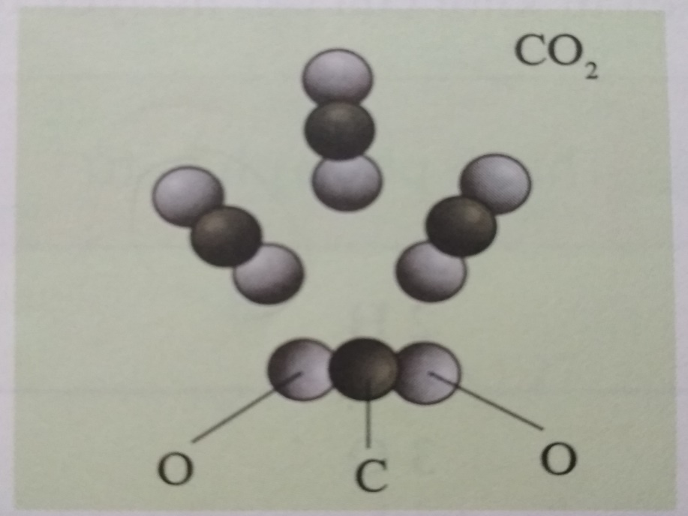
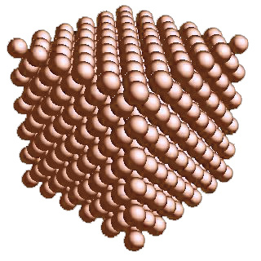
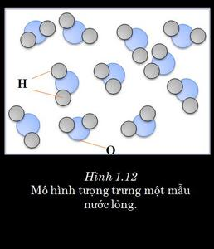
Khí Oxygen
Khí Carbon dioxide
Kim loại đồng

Slide 5
Hoạt động nhóm
Hoạt động 4:
Chất | Hạt hợp thành gồm
Khí Oxygen | ………….......... liên kết với nhau
Kim loại đồng | ………………………………..................
Khí Carbon dioxide | …………………… liên kết với …………………….
Nước | ………… liên kết với …………………….
2 nguyên tử O
Các nguyên tử Cu liên kết với nhau
1 nguyên tử C
2 nguyên tử O
2 nguyên tử H
1 nguyên tử O

Slide 6
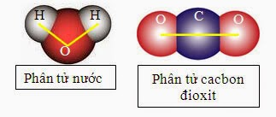
Các hạt hợp thành của một chất thì đồng nhất như nhau về thành phần và hình dạng.
Cấu trúc dạng gấp khúc
Cấu trúc dạng đường thẳng
Mỗi hạt thể hiện đầy đủ tính chất hóa học của chất, là đại diện cho chất về mặt hóa học và được gọi là phân tử

Slide 7

II. Phân tử:
1. Định nghĩa
Phân tử
+ là hạt đại diện cho chất
+ gồm một số nguyên tử liên kết với nhau
+ thể hiện đầy đủ tính chất hóa học của chất.
Đối với đơn chất kim loại, hạt hợp thành là nguyên tử.

Slide 8
II. Phân tử:
2. Phân tử khối:
Phân tử khối là khối lượng của phân tử tính bằng đơn vị cacbon.
Bằng tổng nguyên tử khối của các nguyên tử trong phân tử.
Ví dụ:
Phân tử Hydrogen gồm 2 nguyên tử H nên: Phân tử khối của khí Hidro là:
1.2 = 2 (đvC)

Slide 9
Hoàn thành bảng sau:
Chất | Thành phần phân tử | Phân tử khối
Khí Hydrogen | 2 H | 1.2 = 2 (đvC)
Khí Ozone | 3 O
Khí carbon dioxide | 1 C, 2O | 12.1 + 16.2 = 44 (đvC)
Muối ăn
Cồn | 2 C, 6H, 1 O
16.3 = 48 (đvC)
23.1 + 35,5.1 = 58,5 (đvC)
1 Na, 1 Cl
12.2 + 1.6 + 16.1 = 46 (đvC)

Slide 10
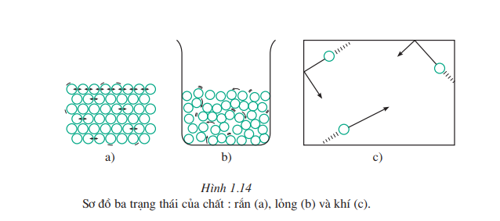
III. Trạng thái của chất:
(Học sinh tự đọc thêm tại trang 24_Sgk)

Slide 11
Bài tập củng cố
Bài tập 6 (Trang 26_Sgk): Tính phân tử khối của:
Khí metan, biết phân tử gồm 1 C và 4 H.
Axit nitric, biết phân tử gồm 1 H, 1 N và 3 O.
Thuốc tím (kali pemanganat), biết phân tử gồm 1 K, 1 Mn và 4 O.
Biết: H=1, C=12, N=14, O=16, K=39, Mn=55.

Slide 12
Đáp án
Phân tử khối của khí metan là:
12.1 + 1.4 = 16 (đvC)
b. Phân tử khối của axit nitric là:
1.1 + 14.1 + 16.3 = 63 (đvC)
c. Phân tử khối của kali pemanganat là:
39.1 + 55.1 + 16.4 = 158 (đvC)

Slide 13
HƯỚNG DẪN VỀ NHÀ
Hoàn thành bài tập 6_Trang 26.Sgk vào vở.
Ôn tập lại các kiến thức đã học từ bài 1 đến bài 6.
Chuẩn bị trước các bài tập trang 30-31 Sgk.

Slide 14

Chúc các em luôn khỏe mạnh

